Slide 1


Estimación de Personas Extranjeras Residentes en Chile
31 de Diciembre 2018
INSTITUTO NACIONAL DE ESTADÍSTICAS (INE)
DEPARTAMENTO DE EXTRANJERÍA Y MIGRACIÓN (DEM)
Santiago, Febrero de 2019
[JJRL1]Van a estar todos los logos??
Notes:
Portada Corporativa + Título

Slide 2


Temas de la presentación
Temas de la presentación
Antecedentes
Fuentes de información
Resultados
Trabajo a futuro
Diseño metodológico

Slide 3
Temas de la presentación
Temas de la presentación
Antecedentes
Fuentes de información
Resultados
Trabajo a futuro
Diseño metodológico

Slide 4

ANTECEDENTES
Antecedentes
Esta estimación se presenta en el marco de la colaboración entre las instituciones del Estado vinculadas a la elaboración, procesamiento y análisis de estadísticas relacionadas con los desplazamientos de personas nacionales o extranjeras por el territorio nacional.
El trabajo fue impulsado por el Departamento de Extranjería y Migración y el Instituto Nacional de Estadísticas, en colaboración con Policía de Investigaciones, Ministerio de Relaciones Exteriores y Servicio de Registro Civil e Identificación.

Slide 5
Antecedentes
Antecedentes
Antecedentes
ANTECEDENTES
Durante los últimos cinco años se ha intensificado en Chile la inmigración internacional, instalándose como un tema de alto interés público.
Se dispone de estadísticas que cubren parcialmente el fenómeno migratorio en Chile. Los datos son recopilados en una amplia variedad de formas y para diversos propósitos propios del organismo que las produce.
La integración de los registros administrativos de instituciones vinculadas al proceso migratorio, permite actualizar la información estadística acerca de la cantidad y características de este nuevo grupo de población residente en Chile.

Slide 6
ANTECEDENTES
El objetivo general del trabajo fue:
Estimar el número de personas extranjeras residentes en Chile al día 31 de diciembre de 2018, a través de la integración de datos censales y registros administrativos de los servicios asociados al proceso migratorio.
Los objetivos específicos fueron:
Obtener una estimación del número de personas extranjeras residentes en Chile al día 31 de diciembre de 2018.
Caracterizar a las personas extranjeras residentes en Chile al día 31 de diciembre de 2018 a nivel nacional, según sexo.
Caracterizar a las personas extranjeras residentes en Chile al día 31 de diciembre de 2018 a nivel nacional, según tramo de edad.
Caracterizar a las personas extranjeras residentes en Chile al día 31 de diciembre de 2018 a nivel nacional, según país de nacimiento.
Desarrollar una metodología para la estimación de la población inmigrante en Chile.

Slide 7
ANTECEDENTES
Hay dos grandes formas de medición de la migración en Chile:
Medición que busca determinar el movimiento de las personas respecto a una residencia habitual de origen, y para lo cual se ha utilizado como forma estándar tanto en los censos como en las encuestas de hogares, la pregunta de orden demográfico sobre el lugar de residencia de la madre al momento de haber nacido.
Medición proveniente de registros administrativos que se vincula con la nacionalidad de las personas, esto es, aquellas que no tienen la nacionalidad chilena por lo que deben obtener un permiso para residir de forma regular en nuestro país.

Slide 8
ANTECEDENTES
Según el glosario de Derecho Internacional de la Organización Internacional para las Migraciones, la “migración internacional es el movimiento de personas que dejan su país de origen o en el que tienen residencia habitual, para establecerse temporal o permanentemente en otro país distinto al suyo. Estas personas para ello han debido atravesar una frontera” (OIM 2006).
La definición anterior presenta dos acepciones importantes: movimiento a través de frontera y residencia habitual.
De este modo, en el marco de la presente estimación, por persona extranjera residente se define a aquellas personas nacidas en el extranjero residentes habituales en Chile o que sean solicitantes de un permiso de residencia en el país.

Slide 9
Temas de la presentación
Temas de la presentación
Antecedentes
Fuentes de información
Resultados
Trabajo a futuro
Diseño metodológico

Slide 10
FUENTES DE INFORMACIÓN
Censo 2017: el Instituto Nacional de Estadísticas entrega la información del total de inmigrantes (stock acumulado) que se encuentran en el país en un momento determinado.
Registros de solicitud y otorgamiento de residencias temporales y definitivas en Chile: el Departamento de Extranjería y Migración mantiene un registro de las personas extranjeras que solicitan residir temporal o definitivamente en el país.
Registros de otorgamientos de visas consulares: el Ministerio de Relaciones Exteriores registra a través de sus Consulados y Embajadas los permisos de residencia otorgados a extranjeros a través del Sistema de Atención Consular.
Registros a partir del control fronterizo: la Policía de Investigaciones mantiene un registro de ingreso y salida tanto de extranjeros como de nacionales, a través de la información que es capturada en los pasos fronterizos habilitados (terrestres y aéreos)
Registro de defunciones: El Servicio de Registro Civil e Identificación registra las defunciones ocurridas en el país tanto personas nacionales como extranjeras.

Slide 11
FUENTES DE INFORMACIÓN
Estimación
DEM
INE
MINREL
PDI
Registro Civil
Procesamiento Censo 2017
Procesamiento Registro de control fronterizo
Procesamiento Sistema de Atención Consular
Procesamiento e integración de registros administrativos
Procesamiento Registro de Defunciones

Slide 12
Temas de la presentación
Temas de la presentación
Antecedentes
Fuentes de información
Resultados
Trabajo a futuro
Diseño metodológico

Slide 13
DISEÑO METODOLÓGICO
Personas nacidas en el extranjero residentes habituales Censo 2017
19-4-17
"Stock Censal"
Personas en Registros Administrativos que permanecen en Chile
20-4-17 a 31-12-18
"Flujo RRAA"
Estimación de personas extranjeras residentes habituales en Chile
Modelo actual:
Aplicación del principio
de mejora continua
A partir de las estimaciones previas realizadas por el DEM, se han incorporado nuevos criterios para desarrollar una metodología de estimación de población extranjera:
Ajuste al stock censal por omisión y envejecimiento.
  A partir de la integración de registros administrativos generados con fecha posterior al registro censal se obtiene:
Las personas que se encuentran residiendo y no han salido del territorio nacional (PDI).
Las personas que no han fallecido y se mantienen como residentes en el país (Registro Civil).
Las personas que obtuvieron una visa consular otorgada por el Ministerio de Relaciones Exteriores (MINREL).

Slide 14
DISEÑO METODOLÓGICO
Población nacida en el extranjero, residente habitual en Chile, censada el 19 de abril 2017
+ factor de omisión censal
+ajuste por envejecimiento
Stock ajustado
Sobre el Censo 2017 se ha definido la aplicación de dos factores de ajuste:
ajuste por omisión censal nacional, aplicada por sexo, y
ajuste por “envejecimiento” de la población en un año de edad.

Slide 15
DISEÑO METODOLÓGICO
Personas extranjeras con permiso de residencia e ingreso al país posterior al momento censal DEM-MINREL
- Personas que salieron de Chile
- Personas que fallecieron
Flujo de personas extranjeras residentes habituales en Chile al 31 de diciembre de 2018
Sobre el flujo de personas con permiso de residencia se ha determinado:
i) Todos aquellos que en base a información del registro de control de fronteras de la PDI, han salido del país al día 31 de diciembre de 2018.
ii) Todos aquellos que según los datos del Servicio de Registro Civil han fallecido en el período.
iii) De este modo se estima la cantidad de personas que llegaron al país desde el 20 de abril de 2017 y que se encuentran en Chile al 31 de diciembre de 2018.

Slide 16
DISEÑO METODOLÓGICO
Resumen del procedimiento
Stock
Se obtuvo la cifra de personas nacidas en el extranjero y residentes de la Base de Datos del Censo 2017.
Se envejeció la población en un año de edad y luego dicha variable se agrupó en quinquenios.
Se aplicó ajuste por omisión censal nacional según sexo, con el objetivo de ajustar la población extranjera.
Se aplicó la estructura envejecida en un año al total obtenido luego del ajuste por omisión según sexo.
Flujo
Se obtuvo el número de personas que habiendo ingresado al país en fecha posterior al momento censal (19-Abril-2017), han realizado un primer trámite en el DEM.
Se determinó quienes entre estas personas presentan como último movimiento migratorio al 31 de diciembre una salida del país.
Se determinó quienes entre estas personas han fallecido hasta 31 de diciembre.
Se descontaron todas aquellas personas que declararon una visa consular al momento de realizar su primer trámite en el DEM.
Se agregaron las personas que obtuvieron visa consular desde el día posterior al momento censal.
La estimación de residentes corresponde a la suma de los resultados de cada uno de estos grupos, de acuerdo a los niveles de desagregación que se han definido, es decir, sexo, tramo de edad quinquenal y país de nacimiento.

Slide 17
DISEÑO METODOLÓGICO
Resultados tratamiento Stock Censal
Resultados tratamiento del Flujo
Inmigrantes internacionales censados ajustados por omisión nacional según sexo
Personas extranjeras en registros administrativos posterior a fecha censal
Notas: La información de permisos de residencia del DEM y MINREL contabiliza 513.405 personas extranjeras que tuvieron ingreso al país posterior a la fecha censal. De esas personas se determinó con datos PDI y de Registro Civil que 467.943 personas extranjeras son residentes en Chile al 31 de diciembre de 2018
Notas: La omisión censal se calcula como
(Población estimada – Población censada) / Población estimada)*100.
Para hombres se aplicó 5,34305 y para mujeres 4,06294
A partir del ajuste por omisión censal se obtienen 783.282 inmigrantes internacionales.
Mediante integración de registros administrativos se determinaron 467.943 personas extranjeras residentes entre el 20 de abril y el 31 de diciembre de 2018.

Slide 18
Temas de la presentación
Temas de la presentación
Antecedentes
Fuentes de información
Resultados
Trabajo a futuro
Diseño metodológico

Slide 19
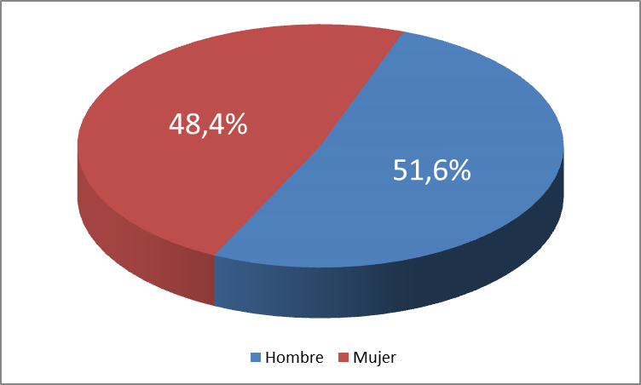
RESULTADOS
RESULTADOS
Estimación de personas extranjeras residentes habituales en Chile, según sexo. 31 de Diciembre 2018
Se estimaron 1.251.225 personas extranjeras residentes en Chile al 31 de diciembre de 2018.
De las cuales 646.128 son hombres y 605.097 son mujeres

Slide 20
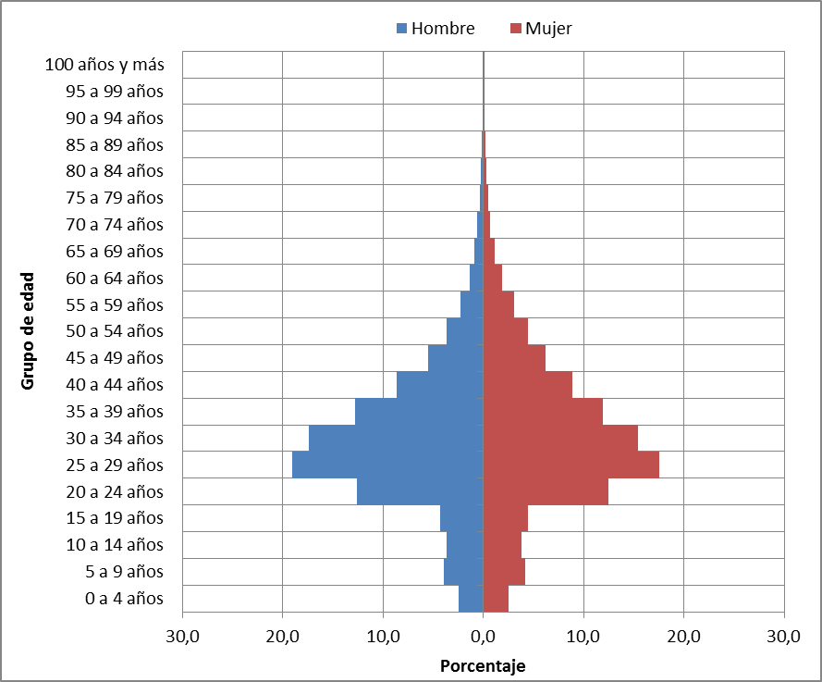
RESULTADOS
Pirámide Poblacional de personas extranjeras estimadas residentes habituales en Chile. 31 de Diciembre 2018
Cerca del 60% de la población estimada se concentra entre los 20 y 39 años.

Slide 21
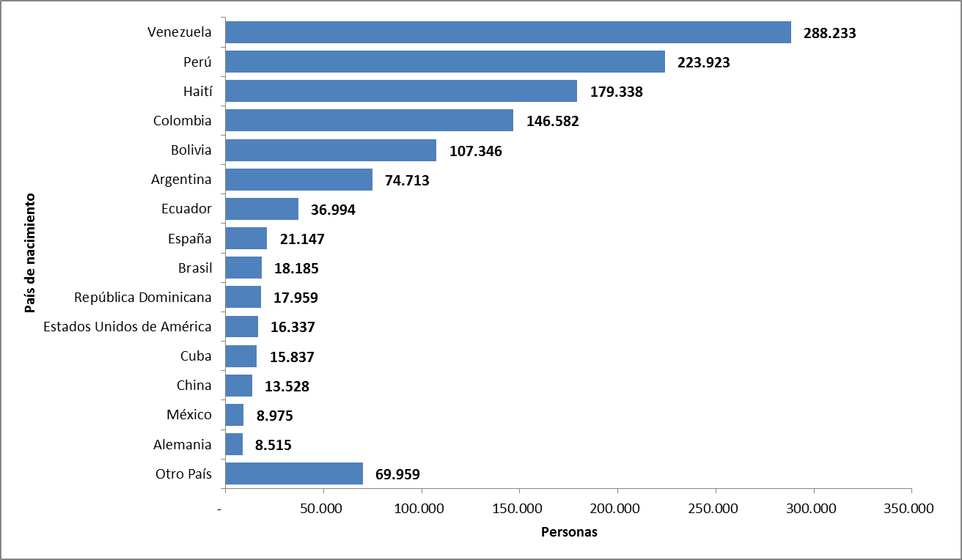
RESULTADOS
RESULTADOS
Número de personas estimadas según país de nacimiento. 31 de diciembre 2018
La comunidad venezolana con un 23% del total de personas extranjeras residentes se instala como la más prevalente.
El segundo colectivo que más aumenta en el periodo es el haitiano que alcanza un 14,3% del total de personas extranjeras.
Nota: se excluyen a las personas que no declararon país de nacimiento

Slide 22
RESULTADOS
RESULTADOS
Aumenta la población extranjera residente habitual en Chile respecto de la efectivamente censada en un 67,6%.
Se observa una leve masculinización de las migraciones (49,4% censado vs 51,6% estimado).
Aumenta la participación dentro del total de migrantes del grupo de entre 20 y 34 años (de 43,3% a 47,3%), y disminuye levemente el grupo de entre 35 y 49 años (de 28,2% a 27,0%).
El grupo etario con mayor aumento es de 20-24 años, que varia en 85,5% entre la población efectivamente censada y la estimación actual.
Perú cede primer lugar como comunidad más prevalente a Venezuela.
Haití se posiciona en el tercer lugar como la comunidad más numerosa.

Slide 23
Temas de la presentación
Temas de la presentación
Antecedentes
Fuentes de información
Resultados
Trabajo a futuro
Diseño metodológico

Slide 24
Trabajo a futuro
Proceso de mejoramiento continuo
Analizar y profundizar el tratamiento del stock censal.
Mejoramiento de los registros administrativos para fines estadísticos.
Avanzar en la integración plena de bases de datos de las instituciones vinculadas al proceso migratorio.
Estudiar la posibilidad técnica de incorporar otras dimensiones relevantes del fenómeno a las futuras estimaciones.
*El detalle de los resultados se pondrá a disposición en las páginas web www.ine.cl y en www.extranjería.gob.cl

